Slide 1
Анализ алгоритмов оптимизации размещения Базовых блоков для LLVM
Китаев Иван, студент группы 9305
Кафедра: ВТ
Научный руководитель: к. т. н., доцент Пазников А.А.

Slide 2
Актуальность ТЕМЫ
Большинство программ в современности имеют необходимость в повышении производительности. Основной причиной такой необходимости служит постоянное увеличение количества обрабатываемых данных. Это связано с тем, что отрасль информационных технологий постоянно развивается, как и количество задач в ней.
Решение данной проблемы заключается в оптимизации, ведь даже небольшое увеличение производительности может привести к крупной экономии. Анализ алгоритмов оптимизации размещения базовых блоков может помочь в решении данной проблемы.

Slide 3
Описание работы
Цель работы: Анализ алгоритмов оптимизации размещения базовых блоков для LLVM.
Задачи работы:
Обзор существующих алгоритмов оптимизации размещения базовых блоков
Обзор существующих профилировщиков
Сборка тестовых программ в Linux
Анализ результатов тестирования программ после оптимизации

Slide 4
Обзор существующих алгоритмов оптимизации размещения базовых блоков для LLVM
Всего существует несколько основных алгоритмов для размещения базовых блоков:
• Алгоритм переупорядочивания базовых блоков (Reorder-Blocks);
• Алгоритм разделения «холодных» базовых блоков от горячих (Split-All-Cold);
• Алгоритм выравнивания базовых блоков по границам кэш-линии (Align-Blocks).

Slide 5
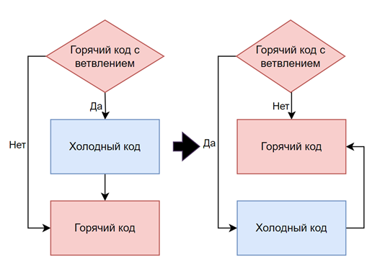
Reorder-blocks
Reorder-Blocks – алгоритм переупорядочивания базовых блоков в программе. Цель: улучшение локальности данных и снижения переходов между блоками.
Горячий код – часто используемые базовые блоки в процессе работы программы
Холодный код – редко используемые базовые блоки в процессе работы программы
Метод оптимизации распределения базовых блоков выглядит следующим образом:
Поиск блока с холодным кодом
Перестановка холодного и последующего горячего блока местами
Это позволяет лучше использовать кэш и тратить меньше ресурсов на перемещение между блоками.
В LLVM – bolt алгоритм реализуется с помощью флага
командной строки:
• -reorder-blocks

Slide 6
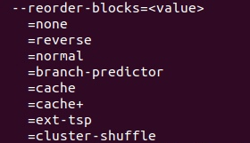
ОПЦИИ Reorder-blocks
В LLVM-bolt Reorder-Blocks имеет 8 опций, которые представляют собой дополнительные параметры, которые могут использоваться для настройки поведения алгоритма и влияния на переупорядочивание базовых блоков.
В данной работе для проведения экспериментов были выбраны опции:
cache+ - минимизация кэш-промахов;
branch-predictor (предсказатель переходов) - улучшении предсказания условных переходов;
ext-tsp - минимизация общей стоимость переходов между блоками (алгоритм Коммивояжера);
cluster-shuffle - группирует блоки в кластеры и затем переставляет их, чтобы улучшить кэш-промахи и предсказание ветвлений.
Все опции

Slide 7
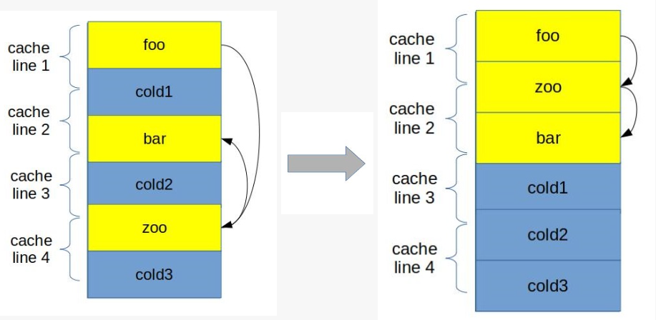
Split-All-Cold
Основная цель алгоритма Split-All-Cold заключается в разделении "холодных" базовых блоков, от "горячих" блоков, которые часто исполняются. Горячие блоки могут быть помещены в быстродействующий кэш, тогда как холодные могут быть размещены в более медленной памяти.
Алгоритм реализуется с помощью флага:
-split-all-cold

Slide 8
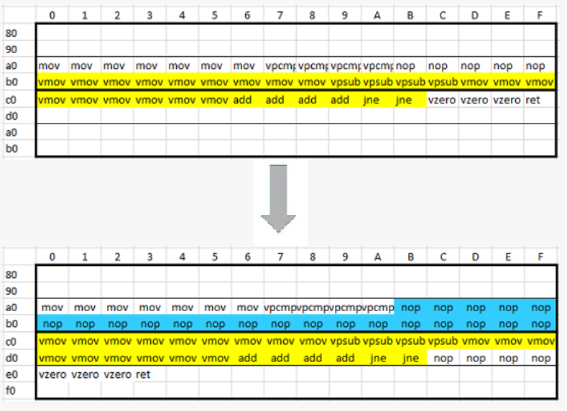
Align-Blocks
Основная цель алгоритма Align-Blocks состоит в выравнивании базовых блоков по границам кэш-линий.
Идея заключается в том, чтобы сместить горячий код (желтый) вниз с помощью NOP (синий), чтобы весь цикл находился в одной строке кэша .
Алгоритм реализуется с помощью флага:
-split-all-cold

Slide 9
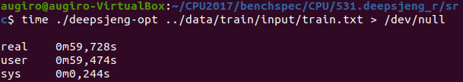
Обзор существующих профилировщиков
Профилирование – это процесс анализа и сбора информации о выполнении программы с целью выявления узких мест и оптимизации производительности. Он позволяет разработчикам получить представление о том, как программа выполняется в реальном мире.
В данной работе были рассмотрены:
Встроенный профилировщик LLVM – bolt
Time
Time - это утилита командной строки в операционной системе Linux. Она предоставляет информацию о времени выполнения программы и ее системных ресурсах. Основным инструментом для применения алгоритмов оптимизации является LLVM – bolt.

Slide 10
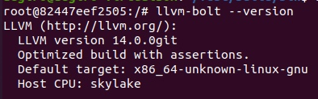
Llvm-BOLT
LLVM-Bolt (Binary Optimization and Layout Tool) является инструментом, разработанным на основе LLVM, который предназначен для оптимизации исполняемых файлов (бинарных файлов) на уровне машинного кода. Он был разработан с целью улучшить производительность и эффективность исполняемых файлов, особенно в контексте приложений с большим объемом кода.
LLVM-BOLT применяет различные оптимизации, такие как расстановка функций, выравнивание базовых блоков, применение инлайнинга и другие техники, чтобы повысить производительность кода. Он также выполняет анализ производительности для определения наиболее выгодных оптимизаций.
Вывод информации о версии LLVM-BOLT

Slide 11
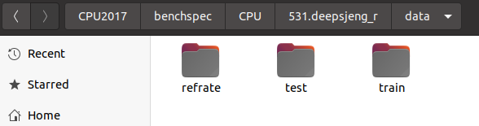
Сборка тестовых программ
В качестве тестовой программы был выбран бенчманк 531.deepsjeng_r.
Deeps Jeng – это переработанная версия старой программы Sjeng-Free, ориентированная на достижение максимально возможной силы игры в шахматы.
Данный бенчмарк имеет 3 вида нагрузки:
test – минимальная нагрузка;
train – средняя нагрузка;
refrate – высокая нагрузка;
Путь к файлам нагрузки

Slide 12
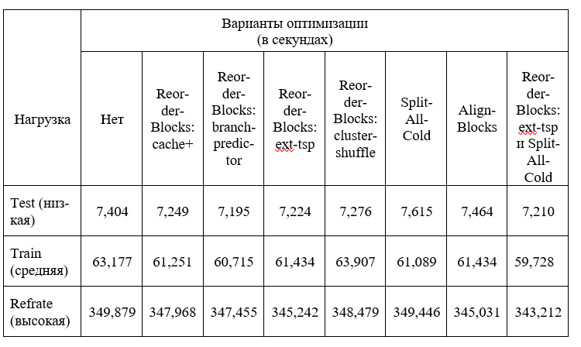
Демонстрация результатов тестирования
Кроме 4х опций алгоритма Reorder-Blocks, алгоритмов Split-All-Cold и Align-Blocks для тестирования была выбрана комбинация Reorder-Blocks:ext-tsp + Split-All-Cold.
Эта комбинация показала наилучший результат, дав на средней нагрузке прирост в 5,8%

Slide 13
Анализ результатов тестирования
Лучшие результаты:
Связка алгоритмов Reorder-Blocks с опцией ext-tsp и Split-All-Cold (test – 2,7%, train – 5,8%, refrate – 1,9%);
Опция branch-predictor алгоритма Reorder-Blocks (test – 2,9%, train – 4,1%, refrate – 0,7%);
Опция ext-tsp алгоритма Reorder-Blocks (test – 2,5%, train – 2,8%, refrate – 1,3%);
Опция cache+ алгоритма Reorder-Blocks (test – 2,1%, train – 3,1%, refrate – 0,5%);
Худшие результаты:
Алгоритм Align-Blocks (test – ухудш. на 0,9%, train – 2,8%, refrate – 1,4%);
Алгоритм Split-All-Cold (test – ухудш. на 2,8%, train – 3,4%, refrate – 0,1%);
Опция cluster-shuffle алгоритма Reorder-Blocks (test – 1,8%, train – ухудш. на 1,1%, refrate – 0,4%).

Slide 14
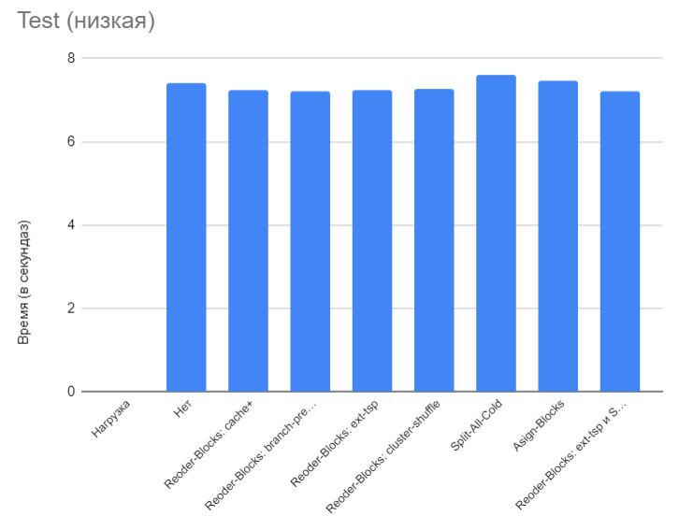
Демонстрация результатов работы
Test – слабая нагрузка

Slide 15
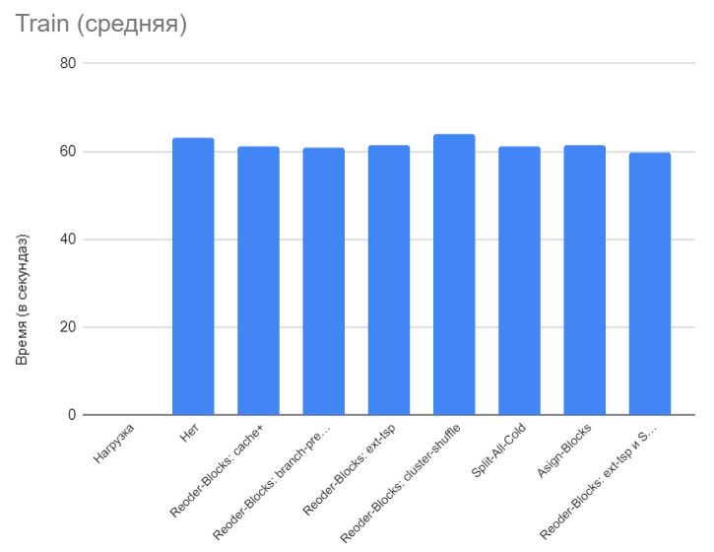
Демонстрация результатов работы
Train – средняя нагрузка

Slide 16
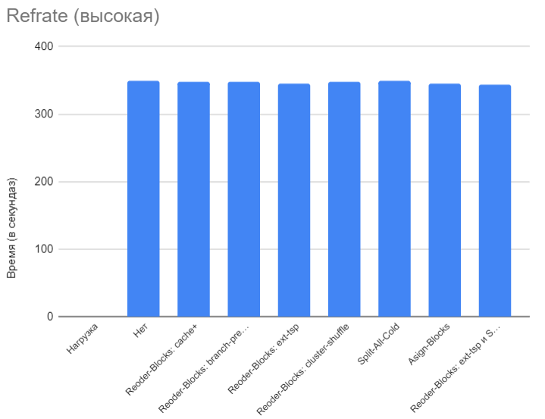
Демонстрация результатов работы
Refrate – высокая нагрузка

Slide 17
заключение
Был проведёт подробный анализ по применению алгоритмов оптимизации размещения базовых блоков в LLVM к тестовым программам с разной нагрузкой. Для этого были применены инструменты оптимизации, такие как LLVM, BOLT и опции, которые они используют;
Выполнено профилирование;
Выполнена сборка тестовой программы – бенчмарк deepsjeng;
Выполнены тесты 7 алгоритмов оптимизации на 3 разных нагрузках;
Проведён сравнительный анализ результатов оптимизации.
В дальнейшем данные алгоритмы оптимизации могут быть использованы любыми IT – компаниями, занимающимися оптимизацией кода, языками программирования, разработкой компиляторов, виртуальными машинами и интерпретаторами, для достижения наилучшего размещения базовых блоков внутри них. Также подготовлена почта для дальнейшего исследования данной темы, так как в ходе этой работы было выявлено, что при совместном использовании и на ещё больших программах данные алгоритмы дают ощутимый прирост производительности.

